Slide 1

Marcos Santos García-Miguel
Roberto Daniel Florín Mirza
Raúl Galán Orellana

Slide 2
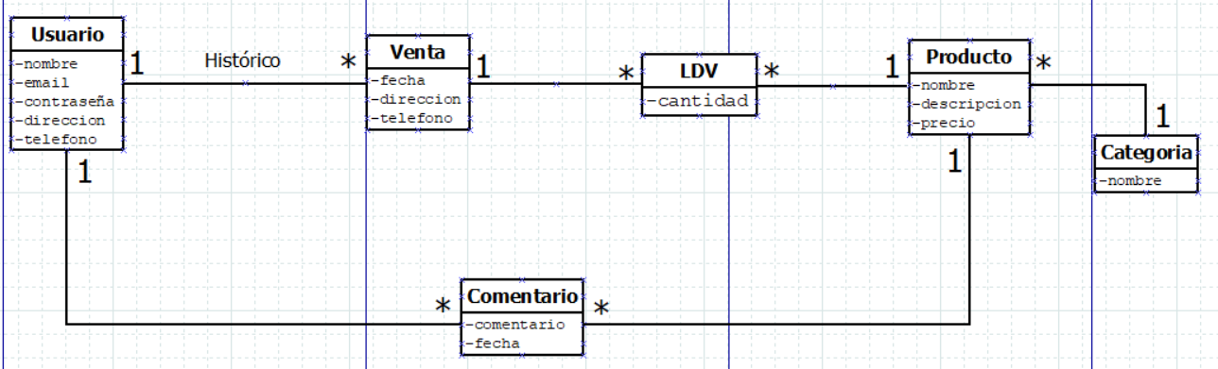
Diagrama de clases

Slide 3
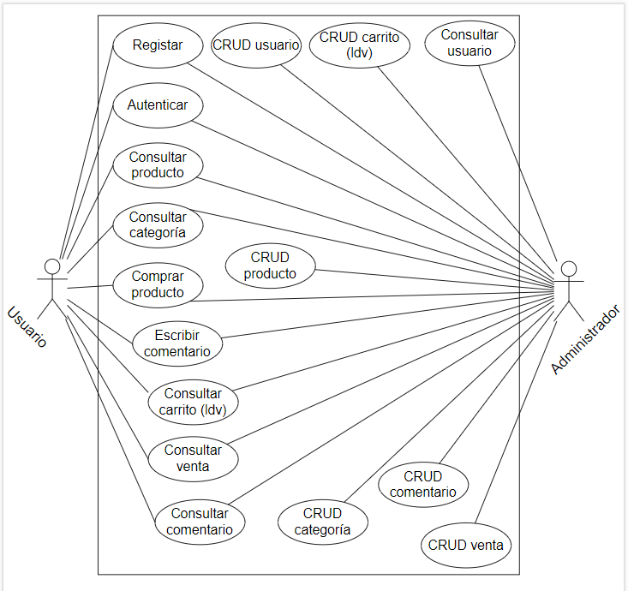
Diagrama de casos de uso

Slide 4









Herramientas utilizadas
Lenguajes de programación
Frameworks
Entornos de desarrollo
Servidor
Base de datos

Slide 5
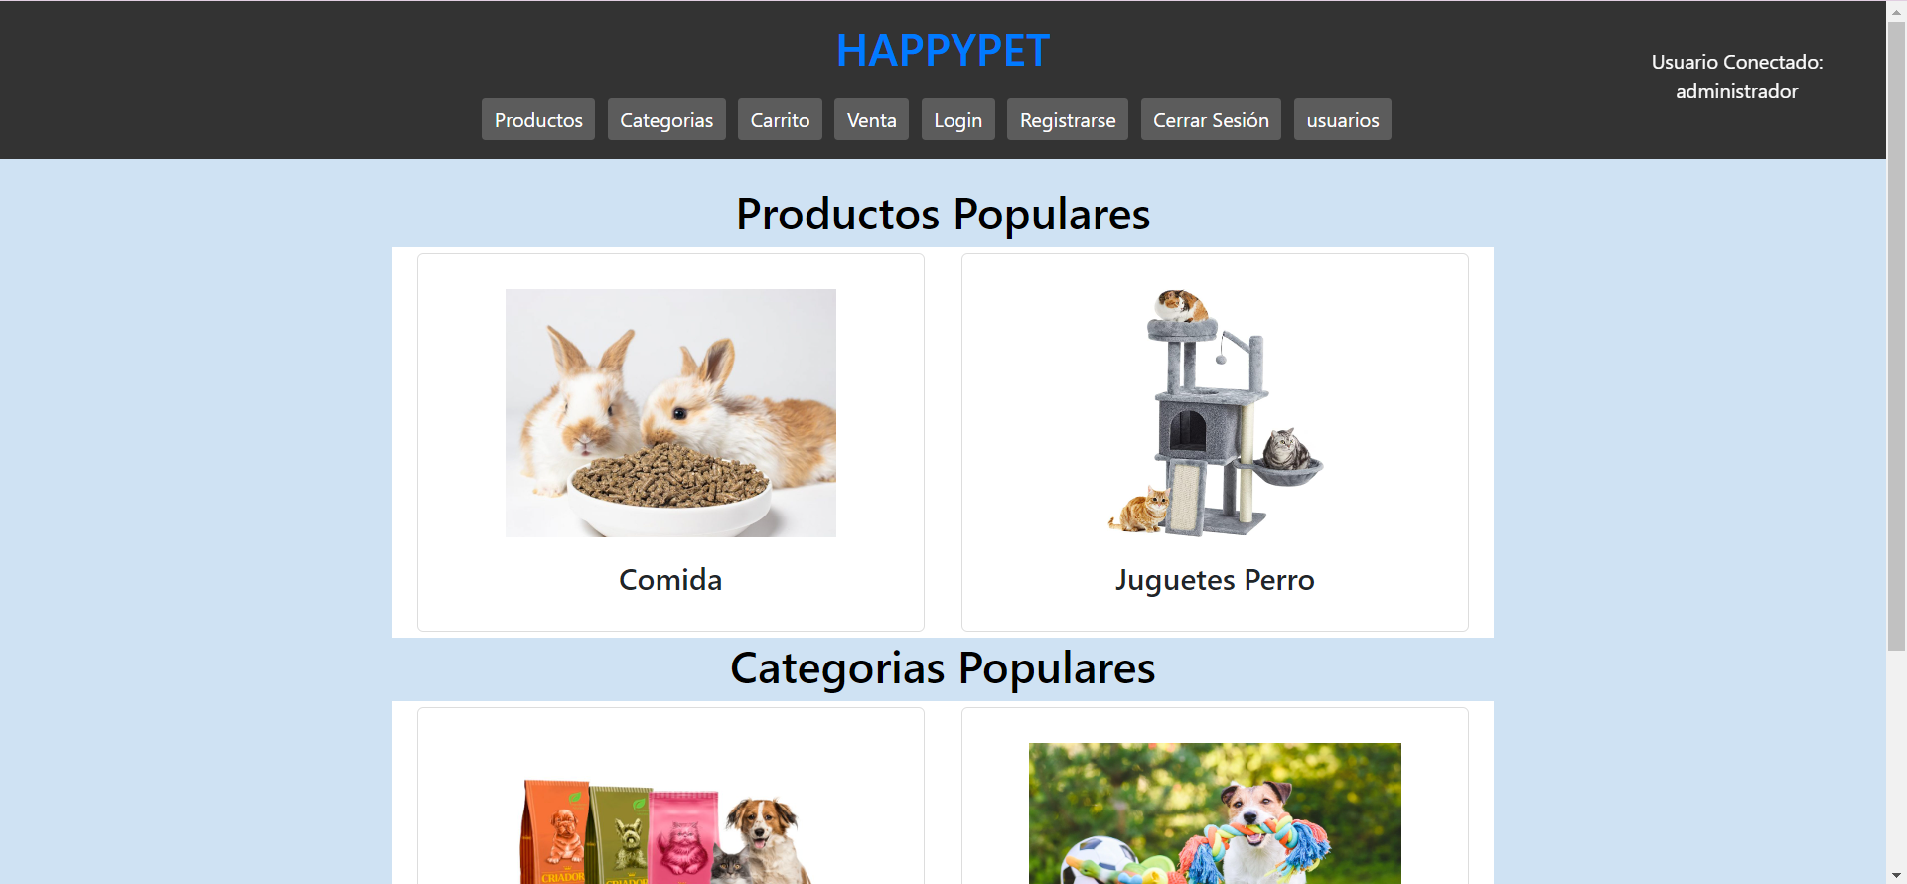
Capturas de la página web
Página Principal

Slide 6
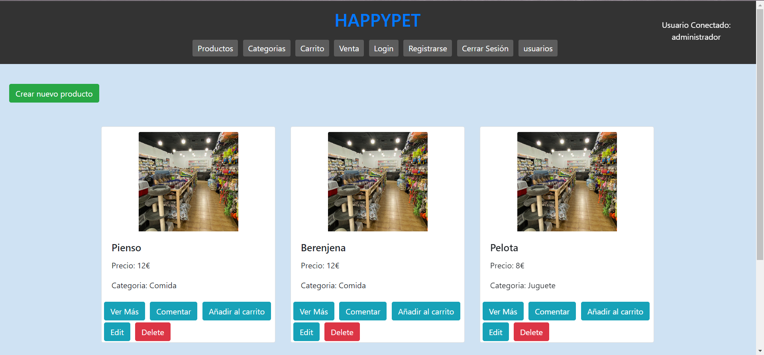
Capturas de la página web
Página de productos

Slide 7
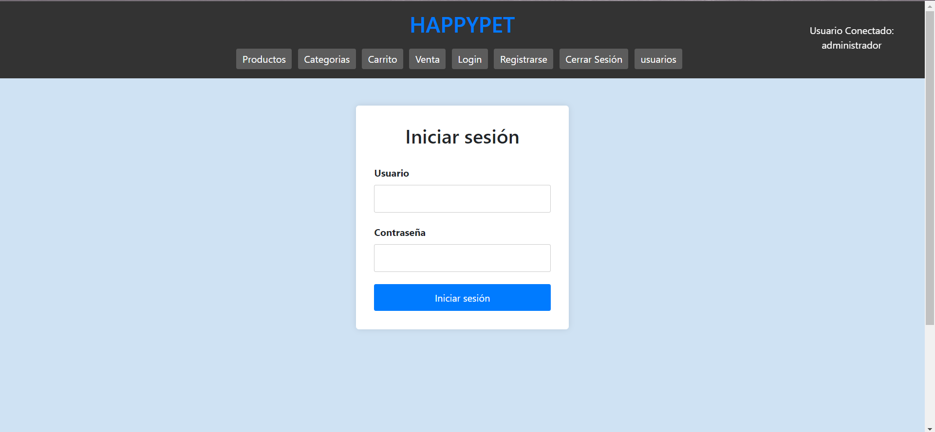
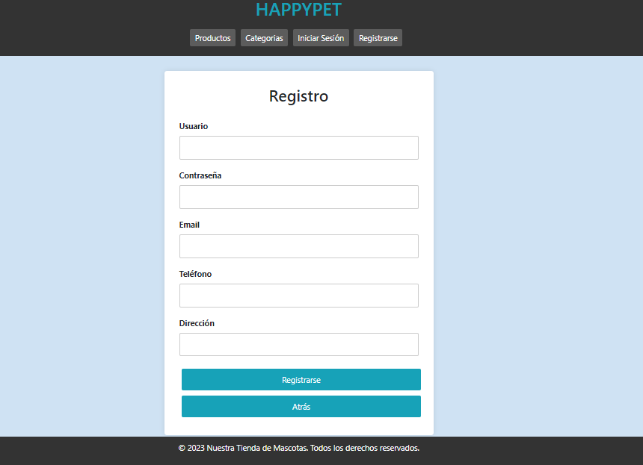
Capturas de la página web
Inicio sesión / Registro

Slide 8
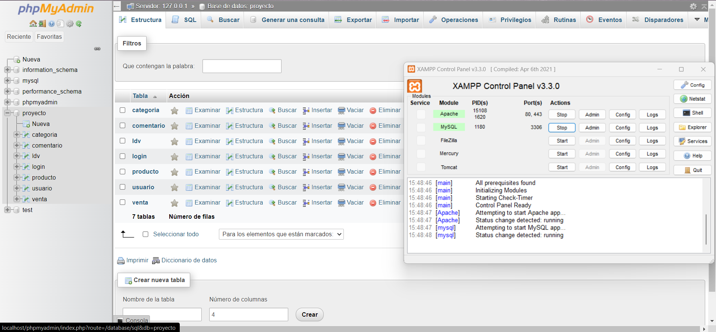
Capturas de la página web
Gestión de la base de datos

